Slide 1
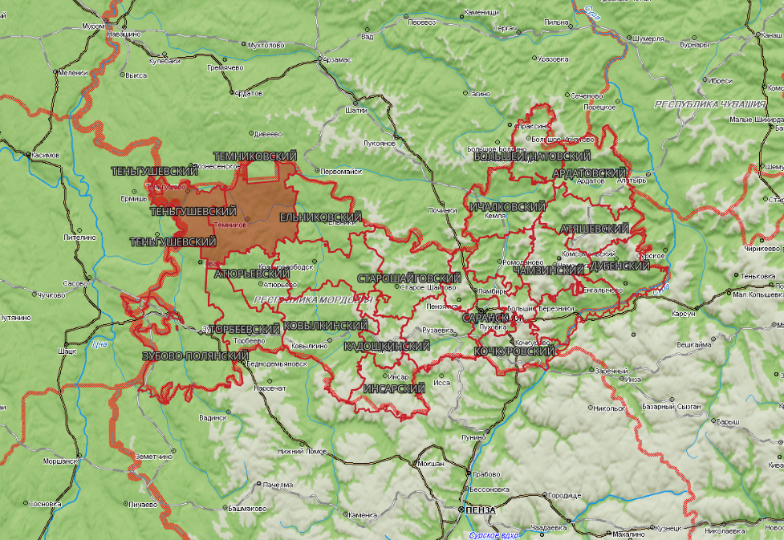

ИНФОРМАЦИОННЫЕ МАТЕРИАЛЫ ПО КЛАССАМ ПОЖАРНОЙ ОПАСНОСТИ НА
ТЕРРИТОРИИ РЕСПУБЛИКИ МОРДОВИЯ (РИСК ПРИРОДНЫХ ПОЖАРОВ НА 02.07.2026)
Большеигнатовский МР
0
10
29
2328/6159
Ардатовский МР
0
10
29
Ичалковский МР
8940/22366
Теньгушевский МР
Темниковский МР
Ельниковский МР
0
10
29
0
10
29
0
10
29
0
10
29
9753/19050
4066/9171
Атяшевский МР
5217/12747
4102/8986
0
10
29
6316/16212
Ромодановский МР
Чамзинский МР
Дубенский МР
Атюрьевский МР
Краснослободский МР
Старошайговский МР
0
10
29
0
10
29
0
10
29
0
10
29
0
10
29
10
29
8605/28147
4066/8867
9354/21250
0
11405/18546
8017/10754
6944/10533
Лямбирский МР
Большеберезниковский МР
10
0
10
29
0
29
Торбеевский МР
Ковылкинский МР
12790/34296
г.о. Саранск
8227/12369
0
10
29
10
29
Кадошкинский МР
Рузаевский МР
0
10
29
19
Условные обозначения
7198/17925
0
0
10
29
0
10
29
19241/349751
10801/33813
12156/58133
Кочкуровский МР
Зубово-Полянский МР
2532/6373
0
10
0
10
29
29
12459/37292
Инсарский МР
5932/8873
- линии электропередач 110 кВт
0
10
29
6588/12286
0
- количество осадков (УГМС), мм
10
- порывы ветра (УГМС), м/с
29
- температура воздуха (УГМС), С
- 5 и 4 класс ПО (УГМС)
13:00 01.07.2026
исп. ЦУКС ГУ МЧС по Республике Мордовия АРМ №5 Голюшова В.Н.
тел. 36-160-105
использовались: Атлас рисков и угроз
19/326
- кол-во домов /населения
г.о. Саранск
- муниципальное образование

